Slide 1
「Webとクルマのハッカソン 2018」
ご参加者の皆様へ
インクリメントPより
ハッカソン用ご協力内容のご紹介
インクリメントP株式会社

Slide 2
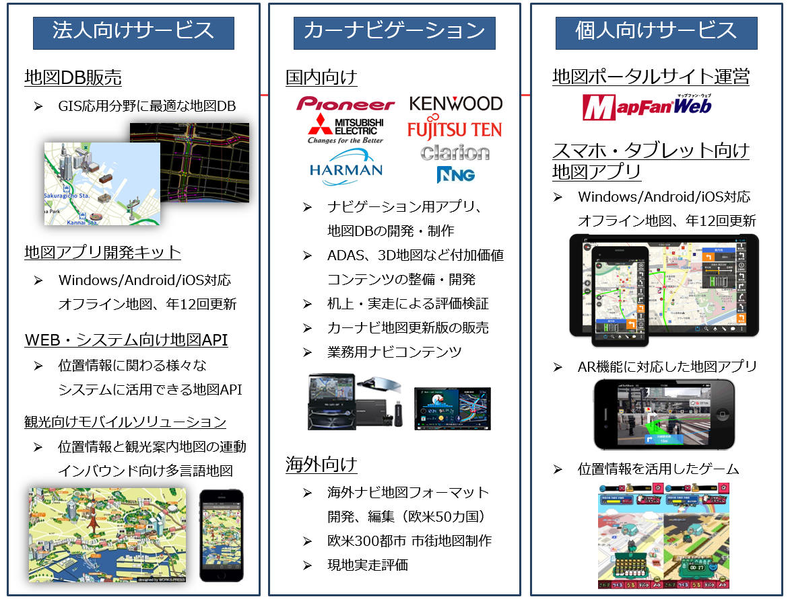
インクリメントP ご紹介
設立：1994年5月1日
社員数：495名（2017年4月現在）
1994年の創業以来、カーナビゲーション用のデジタル地図コンテンツを開発・制作・販売。また、地図を活用した商品としてパソコン向け地図データパッケージ商品、インターネット地図サービス、携帯電話向け地図サービスと多方面に地図データを活用した商品・サービスを提供しています。
Notes:
成果物は他の参加者に見えないようにする

Slide 3
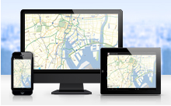

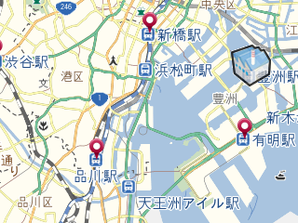
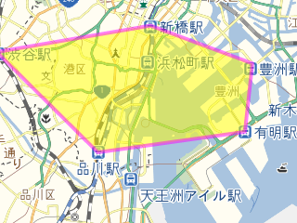
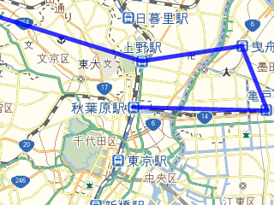
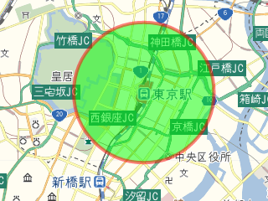
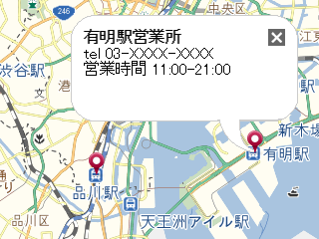
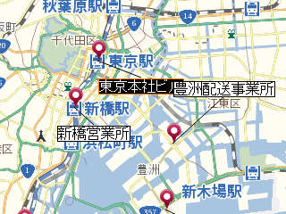
MapFan API ご紹介
「MapFan API」は、
地図・位置情報に関わる様々なWebシステムに
ご活用いただける、法人様向け地図APIサービスです
マーカー(アイコン)
ポリゴン(多角形)
ポリライン(線)
サークル(円)
ポップアップ(ふきだし)
ラベル
地図機能をより簡単にご利用いただくため、JavaScriptライブラリーファイルとして配信します
地図スクロール等の基本操作に加え、以下のようなオブジェクト描画が可能です

Slide 4

MapFan API の特徴
◇16段階の地図縮尺
あらゆる用途、表現に対応した16段階の縮尺をご用意しています
◇全国 約1300都市 の詳細地図
建物の形状までわかる詳細地図をご用意しています
◇年12回、高い更新頻度
常に新鮮な地図データをご提供致します
◇世界測地系緯度経度を採用
業界標準となっている世界測地系を採用しています
◇地図画像データはWMTS形式で配信
国際規格であるWMTS仕様で地図データを配信いたします

Slide 5
MapFan API の特徴
住所やスポット名称等から位置情報(緯度経度)や
ルート検索情報(経路データ)が取得できるAPIをご用意しております。
※ 他にも機能がございます。詳しくは技術仕様書を参照ください。
住所検索 | 住所文字列から該当する場所の緯度経度を検索します 住所は建物1つ1つを示す「号」レベルまで対応しています
住所階層検索 | 都道府県、市区町村、町丁目と、 住所を階層的に辿り各地点の緯度経度を検索します
住所逆引き検索 | 現在地の緯度経度から、住所情報を検索します
スポット検索 | スポット名称の文字列から該当する場所の緯度経度を検索します
スポット周辺検索 | 現在地の緯度経度から、周辺のスポットを検索します
郵便番号検索 | 郵便番号から、該当するエリアの代表点緯度経度を検索します
駅検索 | 駅名称の文字列から該当する場所の緯度経度を検索します
最寄駅検索 | 現在地の緯度経度から、最寄駅を検索します
駅一覧検索 | 鉄道会社、路線名など、駅情報を階層的に辿り駅の緯度経度を検索します
ルート検索 | MapFanで実績のあるルート検索機能で複数経由地の設定も可能です

Slide 6
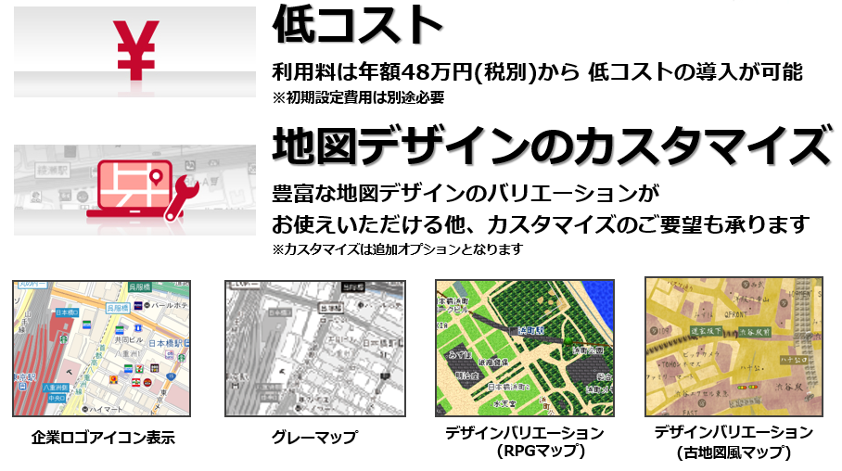
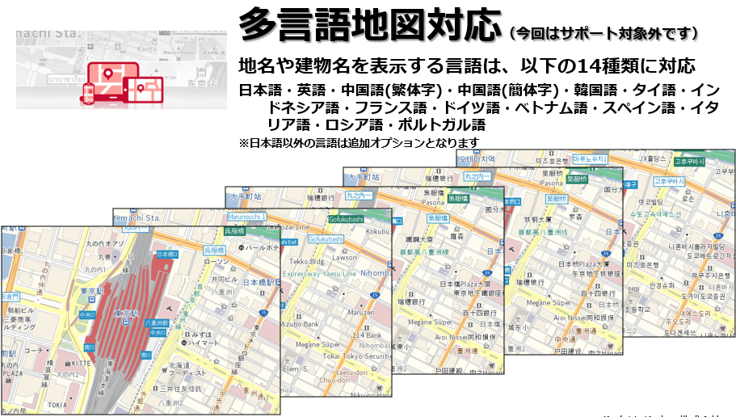
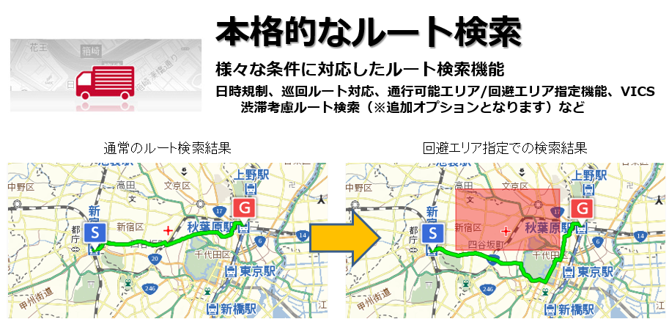
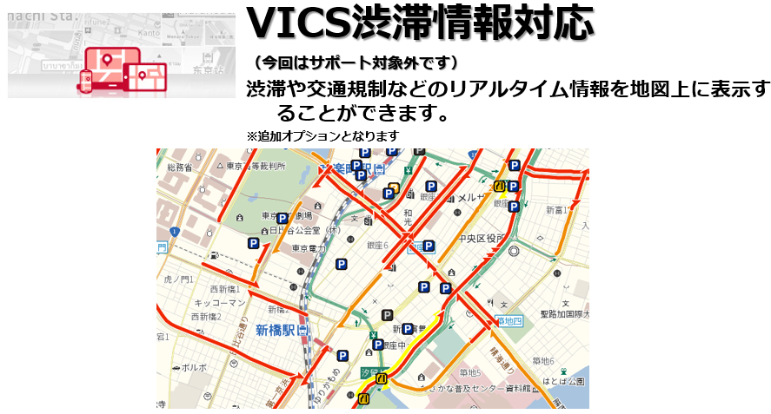
MapFan API の特徴

Slide 7
提供ファイル
指定サーバに展開されている下記をご使用ください。
・認証ID
「認証ID_MFAPI.txt」に記載している認証IDをご利用ください。
弊社APIサーバに接続するための参加者専用の共通IDとなります。
・リファレンス
「 JavaScriptライブラリ技術仕様書（.pdf）」
本書を参考にして地図表示部品を組み込みます。
「 JavaScriptライブラリIF仕様書（.html）」
ライブラリのIFの詳細が記載されています。
「サーバAPI技術仕様書（.pdf） 」
MFAPIサーバAPIの仕様が記載されています。
「地図デザイン設定方法と表示イメージ（.pdf）」
マップスタイル、ロゴのON/OFF、言語の各種設定についての説明資料です。
今回は多言語機能は非対応のため言語は日本語のみとなります。
・サンプルHTML
各種基本機能のサンプルコードです。
Notes:
IDは参加者専用の共通IDを発行
JavaScriptライブラリ技術仕様書
ライブラリの説明書 地図を描画して描くだけ、住所検索対応していいない
実際の使い方はサンプルHTMLを見る
IF仕様書
ライブラリIFの詳細が書かれているもの
サーバーAPI技術仕様書
用意したライブラリ以外 直接たたくばあいはこちらを見てね
地図デザイン設定方法と表示イメージ
多言語は用意していないので無視して マップスタイル、ロゴON/Oｆｆ 言語設定はJaだけ

Slide 8
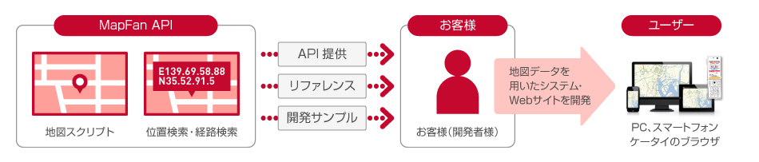

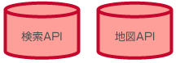
本イベント内での導入イメージ
弊社から提供するAPIおよびリファレンスなどを参照し、MapFanAPIサーバー
へリクエストしてください。
最終的な成果物は指定の成果物ストレージにアップロードしてご提出ください。
配布ストレージ
・認証ID
・リファレンス
・サンプルHTML
ダウンロード
アップロード
開発者
成果物ストレージ
・開発した
データやファイルなど
MapFan APIサーバー
リクエスト
地図・住所
また、弊社HP内にも案内がございます。
http://www.mapfan.com/houjin/api/index.html
Notes:
成果物は他の参加者に見えないようにする

Slide 9
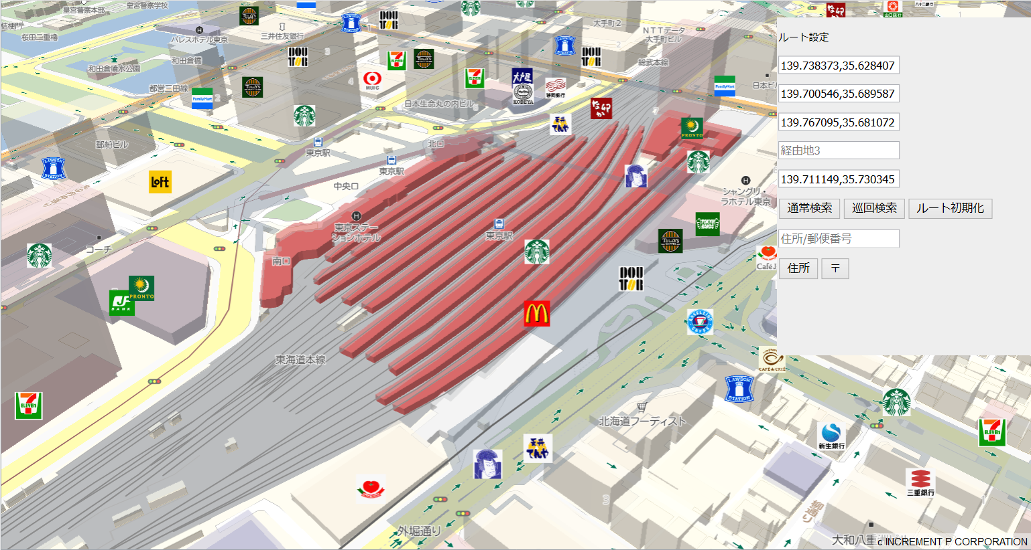
【付録】特別提供物のご紹介
現在開発中のベクターマップのテスト環境を提供させて頂きます。
MapBoxを使ったベクターマップ試作

Slide 10
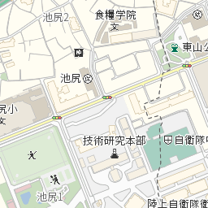
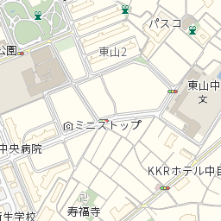
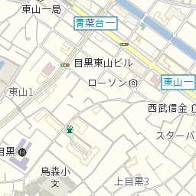

ベクターマップって何？
ラスター方式（MapFan.APIなど）
ベクター方式
サーバ環境
サーバ環境
サーバから取得したタイル画像を表示するだけ
ベクトル形式のタイルをクライアントで描画
クライアント負荷：小
柔軟性：少ない
タイル生成：時間がかかる
クライアント負荷：大
柔軟性：高い
タイル生成：比較的早い

Slide 11









ベクターマップって何？
ラスター方式（MapFan.APIなど）
ベクター方式
届いた料理を食べるだけ
味付けを変えるくらいは出来る
配送側で食材調理が必要
届いた食材から調理が必要
好きなものを自由に作れる
配送側は食材発送だけでOK

Slide 12



提供サンプル一式
MapFan APIサーバー
サーバ環境
【サンプルHTML一式】
※簡易解説書アリ
経路/住所
地図
main.js
Mapbox gl js
ベクタータイル
Index.html
style.json
宜しければお試しください。

Slide 13
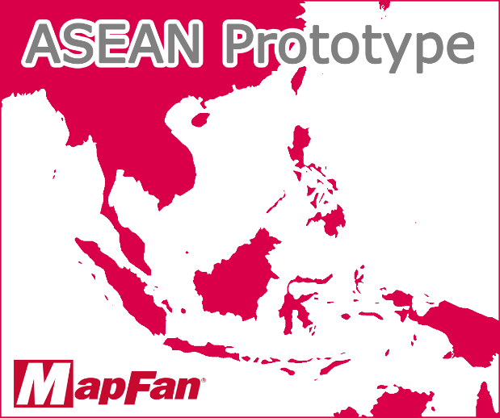
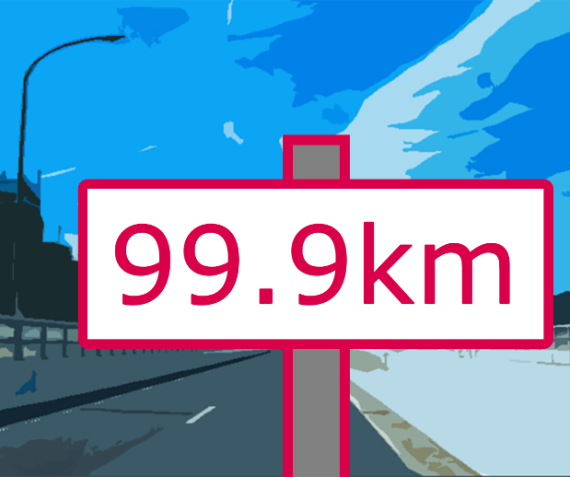
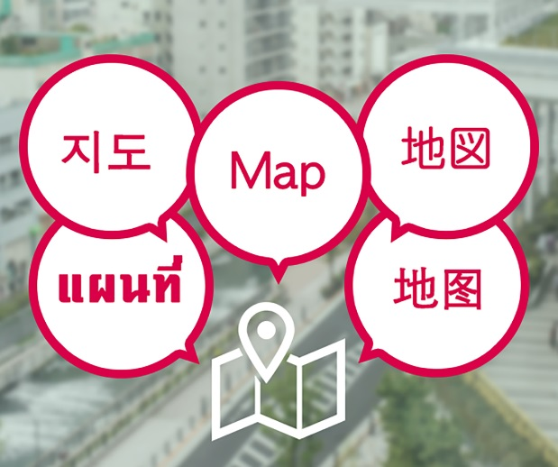
参考サイトご紹介
MapFan ラボサイト
弊社地図データの導入イメージのショールームサイト
※ 今回はサポート対象外です。
http://labs.mapfan.com/
ASEAN地図
キロポスト（距離票）
多言語地図（インバウンド）
他にも事例がございます。
是非ご覧ください！

Slide 14
注意事項
弊社からの提供物に関する注意事項です。内容のご確認をお願いいたします。
・仕様書、成果物、配布ID、素材（画像）は持ち帰らないでください。
・本イベント以外の利用、二次利用は不可です。
・弊社製品のID利用について
利用希望者は弊社技術サポートまで、「お名前」「連絡先」をお伝えください。
また、イベント中の技術サポートは同会場の磯部（いそべ）、谷村（たにむら）までお願いします。
（弊社公式HPへのお問い合わせはご遠慮ください。）
Notes:
IDは参加者専用の共通IDを発行
JavaScriptライブラリ技術仕様書
ライブラリの説明書 地図を描画して描くだけ、住所検索対応していいない
実際の使い方はサンプルHTMLを見る
IF仕様書
ライブラリIFの詳細が書かれているもの
サーバーAPI技術仕様書
用意したライブラリ以外 直接たたくばあいはこちらを見てね
地図デザイン設定方法と表示イメージ
多言語は用意していないので無視して マップスタイル、ロゴON/Oｆｆ 言語設定はJaだけ

Slide 15

弊社からの提供物を
アプリ開発にぜひお役立てください。

